Slide 1
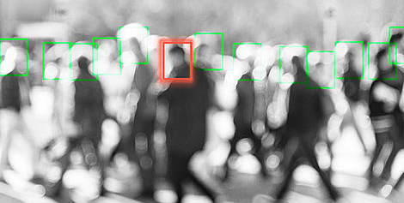
PPT PRESENTATION
Enjoy your stylish business and campus life with BIZCAM
Co-Vision
병장 허동준
상병 조동현
20’ Military Open SW
Online Hackathon
Notes:
메인 이미지 후보 2

Slide 2


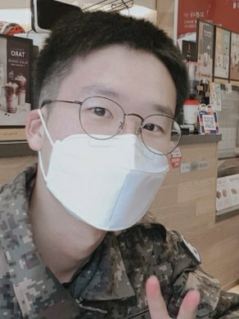
0
팀 소개
20’ Military Open SW Online Hackathon
허동준 팀원
서울과학기술대학교 컴퓨터공학과
육군 정보보호병
조동현 팀장
세종대학교 지능기전공학부
육군 위성접속병
COVID-19 Detector
감염성 질병을 적극적으로 차단하고
마스크 착용에 대한 인식을 고취시키고자 하는 프로젝트

Slide 3



1~2
3~5
6~7
기획
개발 배경 및 목적
개발
프로그램 기능 및 흐름
시연 영상
평가
기대 효과
장기적 개발 방향
20’ Military Open SW Online Hackathon

Slide 4
現 군대 사례 예시
이하 내용은 배경 설명을 위한 예시로 실제와 무관합니다

Slide 5
사례 #1
복도
이하 내용은 배경 설명을 위한 예시로 실제와 무관합니다

Slide 6
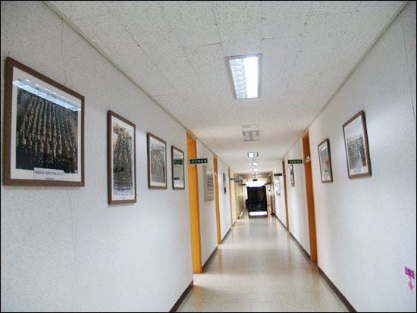


#1
중위: 마스크 착용해라
병장: 예~

Slide 7
10분 후

Slide 8
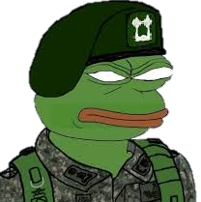
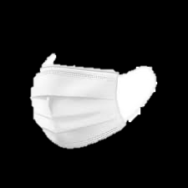
#1
중위 : 마스크 코 끝까지 착용해라
병장: 아 더워

Slide 9
5분 후

Slide 10

#1
중위: 마스크 미착용자
진술서 써와라
병장: 예…

Slide 11
#1
마스크 미착용으로 인한 감염
코로나19 확진

Slide 12
사례 #2
생활관
이하 내용은 배경 설명을 위한 예시로 실제와 무관합니다

Slide 13



#2
병장: 체온체크표
내것도 같이 써줄래?
이병: 예 알겠습니다.

Slide 14

#2
병장: 갑자기 열이 나고 머리가 아프네..

Slide 15
#2
중령: 체온체크표 이용해서 체온체크 안해왔나?
병장: 임의로 적고 있었습니다…

Slide 16
#2
체온체크 규칙 미준수로 인한 집단감염
코로나19 확진

Slide 17
사례 #3
열화상 카메라
이하 내용은 배경 설명을 위한 예시로 실제와 무관합니다

Slide 18
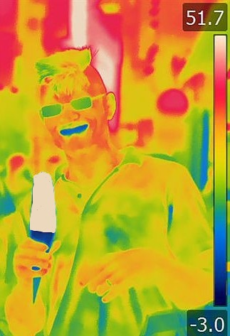
#3
51.7 도

Slide 19

#3
51.7 도
A 일병: 엥 51도????
?
?

Slide 20

위 사례를 전부 해결 할 수 있는 좋은 방법은 없을까?

Slide 21



Slide 22



1
개발 배경 및 목적
마스크 미착용 및
오착용 식별 증가
고열환자 발생시 전파에 시간 소요
화면 내
최고 온도 반환

Slide 23

1
개발 배경 및 목적
마스크 미착용으로 인한 감염
실시간 마스크 착용 검출로 예방

Slide 24

1
개발 배경 및 목적
체온체크 규칙 미준수로 인한 집단감염
실시간 체온측정 및 고열 발생시 알림으로 예방

Slide 25

1
개발 배경 및 목적
?
화면 내 최고 온도값만 반환
?
얼굴영역 체온 반환 처리로 해결

Slide 26




4
프로그램 기능 및 흐름
마스크 착용 검출
얼굴 영역
체온 측정
이름표 인식을
통한 신원파악
특이사항
즉각 알림

Slide 27
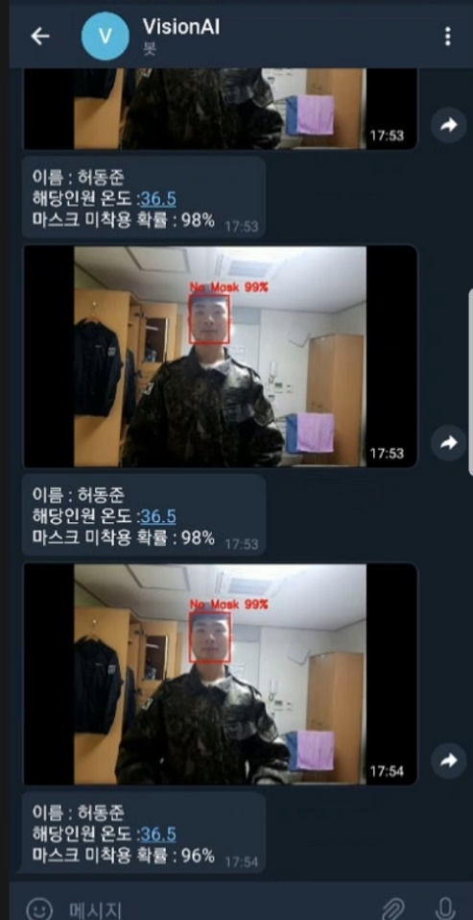
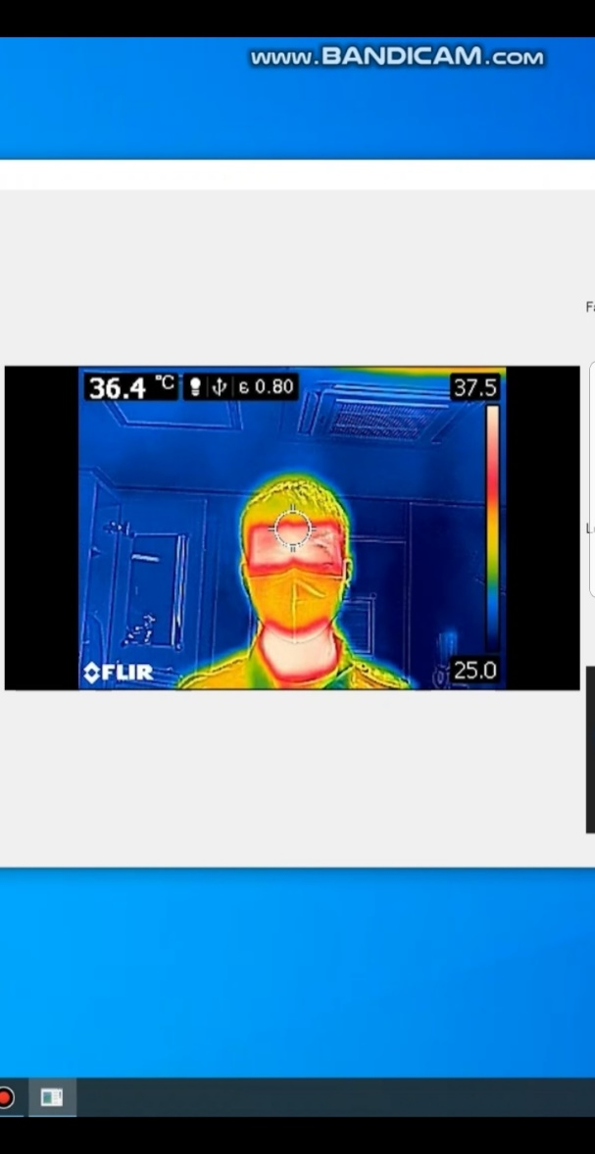
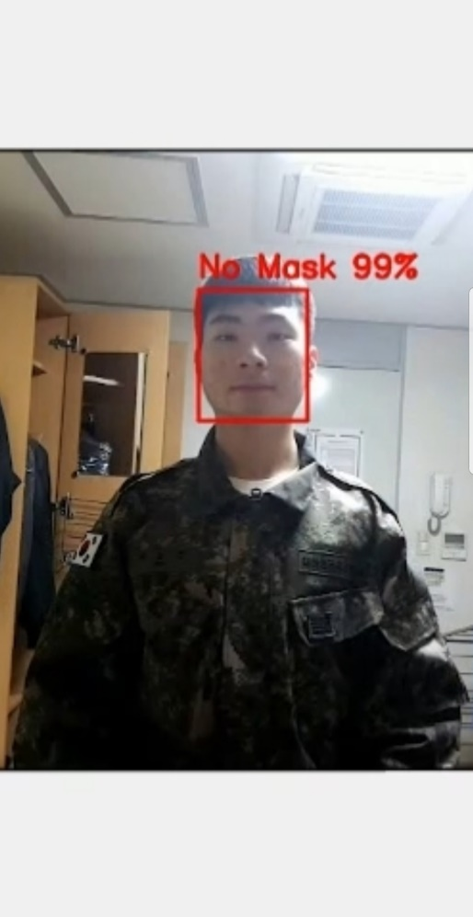
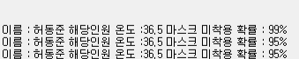
4
프로그램 기능 및 흐름
마스크 검출
체온 체크
이름표 검출
알림 전송

Slide 28
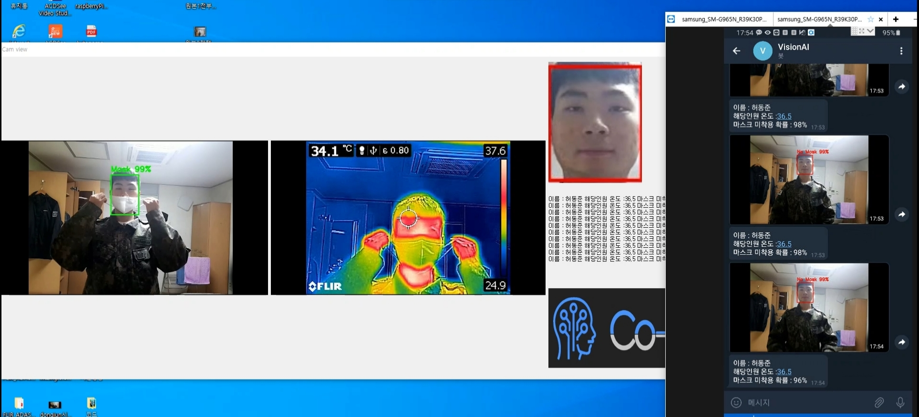
4
프로그램 기능 및 흐름
마스크 검출
검출하는 모습 화면 캡쳐및 자세한 설명
체온 체크
검출하는 모습 화면 캡쳐및 자세한 설명
이름표 검출
컨검출하는 모습 화면 캡쳐및 자세한 설명
알림 전송
컨검출하는 모습 화면 캡쳐및 자세한 설명
자세한 내용은 매뉴얼을 참고 : 링크

Slide 29

5
시연 영상

Slide 30
6
기대 효과
Q. 코로나19 상황 이후에는
사용하기 힘든 것 아닌가?
코로나19를 포함해 모든 감염성 질병 상황시 사용 가능

Slide 31
6
기대 효과
Q. 기존 카메라 운용 방식과
큰 차이점이 있는가?
자동화된 알림 기능으로 CCTV처럼 효율적인 감시 및 병력 운용 가능

Slide 32
6
기대 효과
Q. 기존에도 환자 발생시 바로 전파 및 조치가 이루어지지 않나?
상황 발생 시 자동으로 즉각적인 전파가 가능함에 따라 해부대 당직계통이 모두 일시에 알고, 조치 가능

Slide 33
6
기대 효과
Q. 현재도 마스크 착용 실태를 점검하고 체온체크표를 이용중 이지 않나?
직접 장병이 체크하는 것보다 신뢰성 있는 마스크 착용 실태 및 인원 별 체온 현황 제공 가능

Slide 34
7
장기적 발전 방향
Train
지속적인 이용 및 훈련을 통해 향상된 이름표 인식
Train
Internal Net
국방망 등을 사용해 통제구역에서도 알림 받을 수 있도록 함
Internal Net
Figure
마스크 착용현황, 온도 현황 등을 수치화해 부대별 비교
Figure
System
기존 과학화출입통제체계와 통합 및 군 DB와 연계해 신원 파악의 신뢰성 증가
System

Slide 35
자세한 내용은 GitBook 을 참고해주세요 [링크]

Slide 36

THANKS FOR WATCHING

